Slide 1






Терёшкин Владимир, 8 «В», 2022, История
История Российской академии наук
Академии
Идея
Создание
Планы на создание
Первый президент академии

Slide 2

Академии
В то время «академиями» назывались многие научные общества в Европе.
Надо сказать, что тогда уже существовали: итальянская Академия дей Линчеи (Accademia dei Lincei); академии в Турине и Болонье; Французская академия (занималась проблемами языка и литературы); германское Общество испытателей природы; и многие другие

Slide 3
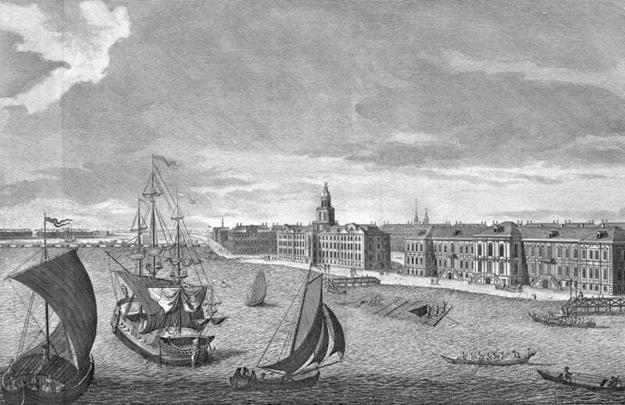
Идея
План создания Академии наук сформировался у Петра I во время его заграничных путешествий.
Во время своей поездки во Францию в мае 1717 г. он посетил Кабинет (библиотеку) короля в Тюильри, Королевскую типографию, обсерваторию, Сорбонну, Академию письменности и словесности и даже принял участие в заседании Королевской академии наук в Париже.
Через полгода за участие в составлении подробнейшей карты Каспийского моря и его побережья члены французской Королевской академии наук единогласно избирают Петра I иностранным членом своей академии

Slide 4
Идея
А между тем Петр посещает и Лондонское Королевское общество, и Гринвич, и Оксфорд, многочисленные музеи и лаборатории. Приезжая в Голландию, он тесно общается с голландскими мыслителями и другими виднейшими иностранными философами.
Увиденное и услышанное производит на него большое впечатление. После таких встреч и поездок мысль организовать в России научно-учебные центры, подобные университетам и академиям Западной Европы, уже никогда не покидает царя.

Slide 5

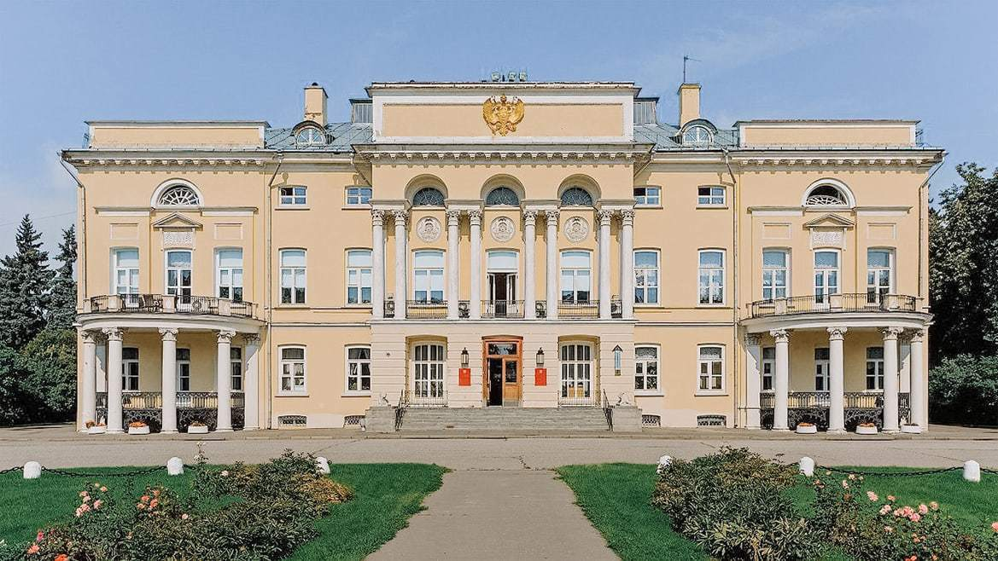
Создание
Основана 8 февраля (28 января по старому стилю) 1724 г. указом Сената по распоряжению императора Петра I, первые годы не имела фиксированного названия, часто именовалась "Академией наук" или "Академией наук и художеств".
Первое торжественное собрание академии прошло уже после смерти Петра I, 7 января 1726 г. - эта дата считается ее официальным днем открытия.

Slide 6
Создание
Первоначально располагалась в доме барона Петра Шафирова на Петроградской стороне, в 1728 г. переехала в новое здание Кунсткамеры на Васильевском острове.
В 1747 г. императрица Елизавета Петровна присвоила учреждению постоянное название - Императорская академия наук и художеств в Санкт-Петербурге. Впоследствии оно называлось Императорской академией наук (1803-1836), Императорской Санкт-Петербургской академией наук (1836-1917). В мае 1917 г. была переименована в Российскую академию наук. В 1925 г. получила название Академия наук (АН) СССР.

Slide 7
Планы на создание
В соответствии с проектом Российская академия наук должна была по своей структуре значительно отличаться от западноевропейских академий.
1
Совмещение научного исследования и обучения
2
Государственное учреждение
Она образовывала единство с Академическим университетом и гимназией, которые создавались при ней.
Она представляла собой государственное учреждение (в отличие от частных и общественных западноевропейских), которое финансировалось за счёт государственной казны

Slide 8
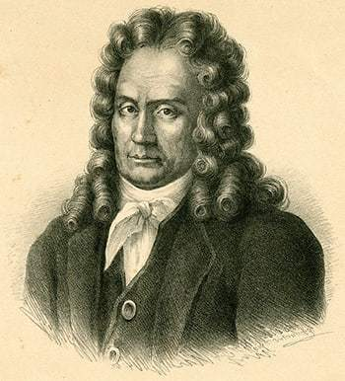
Первый президент академии
Первый президент Академии наук Лаврентий Блюментрост родился в Москве в 1692 году.

Slide 9


Спасибо за внимание!

Slide 10
Техническая информация
Шрифты:
- Calibri, Calibri Light
Софт:
- PowerPoint 2019
Лицензия:
- Давайте вместе представим, что у этой презентации есть лицензия и там прописано, что воровать эту презентацию нельзяя..

Slide 11

Источники информации
Что такое источники информации:
- https://ru.wikipedia.org/wiki/Источник_информации
Текст:
- Совмещение (ухты комбооо ехууу) 2 источников:
- https://tass.ru/info/2572806
- https://porusski.me/2017/10/27/013-rossijskaya-akademiya-nauk/
Картинки:
- Яндекс картинки
Для того, чтобы перейти по ссылке, нажмите на неё левой кнопкой мышки, зажав клавишу CTRL

